Slide 1
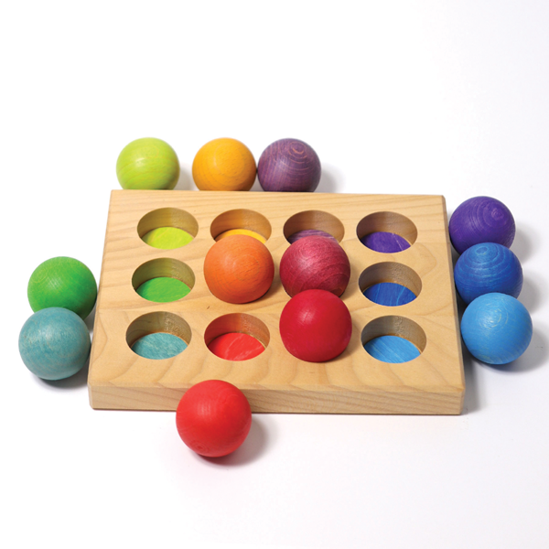
MASĪVU ŠĶIROŠANAs algoritmi
2020./ 2021. m.g.
Atsauce

Slide 2
Uzdevumi
Izstrādāt 3 dažādus algoritmus, kas šķiro masīvus un apvienot tos vienā programmā.
Izpētīt algoritmus un salīdzināt algoritmu ātrdarbību atkarība no masīva izmēra un dažādu masīvu sakārtojumu veidiem.
Izanalizēt, kāds algoritms ir visātrākais, ja:
Masīvā ir mazs elementu
Masīvā ir daudz elementu
Masīvs ir sakārtots dilstošā secībā
Masīvs ir gandrīz sakārtots
Masīva skaitļi pieder lielam diapazonam
Masīvā ir ļoti daudz elementu

Slide 3
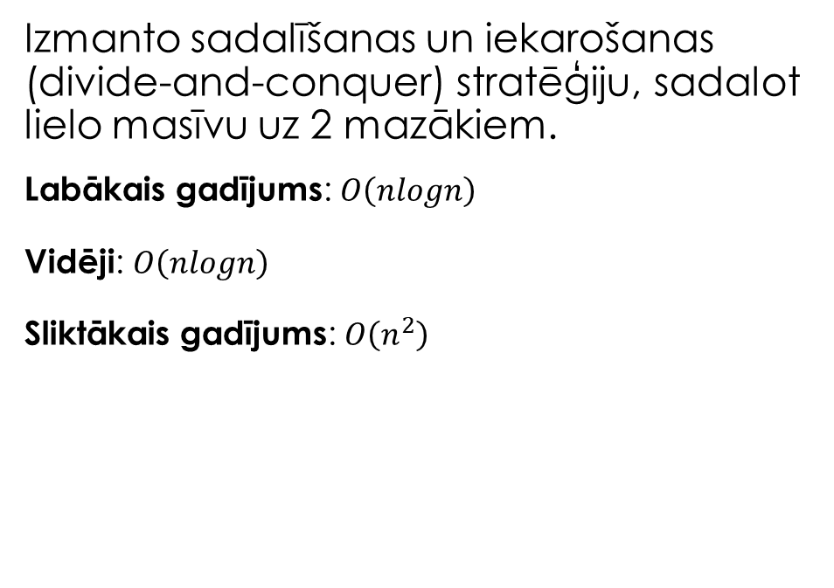
Quicksort (Hoara metode)
Izmanto sadalīšanas un iekarošanas (divide-and-conquer) stratēģiju, sadalot lielo masīvu uz 2 mazākiem.
Labākais gadījums: $O\left(nlogn\right)$
Vidēji: $O\left(nlogn\right)$
Sliktākais gadījums: $O\left(n^{2}\right)$
Atsauce

Slide 4
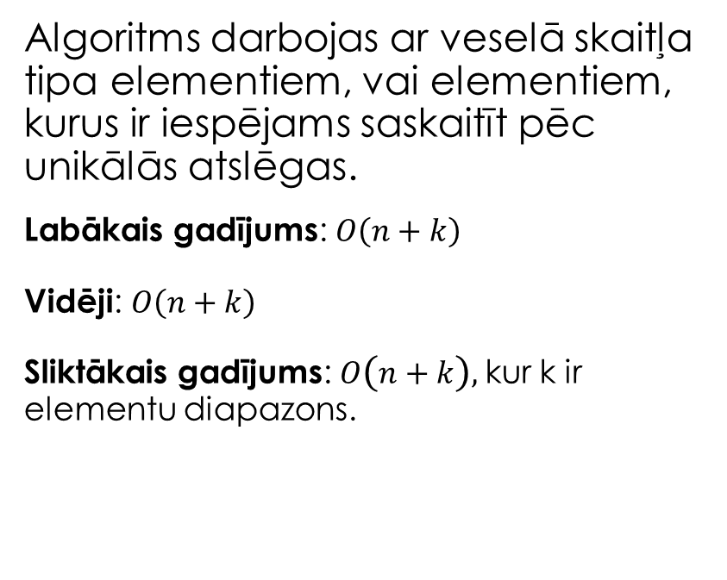
Counting sort (šķirošana ar saskaitīšanu)
Algoritms darbojas ar veselā skaitļa tipa elementiem, vai elementiem, kurus ir iespējams saskaitīt pēc unikālās atslēgas.
Labākais gadījums: $O\left(n+k\right)$
Vidēji: $O\left(n+k\right)$
Sliktākais gadījums: $O\left(n+k\right),$kur k ir elementu diapazons.
Atsauce

Slide 5
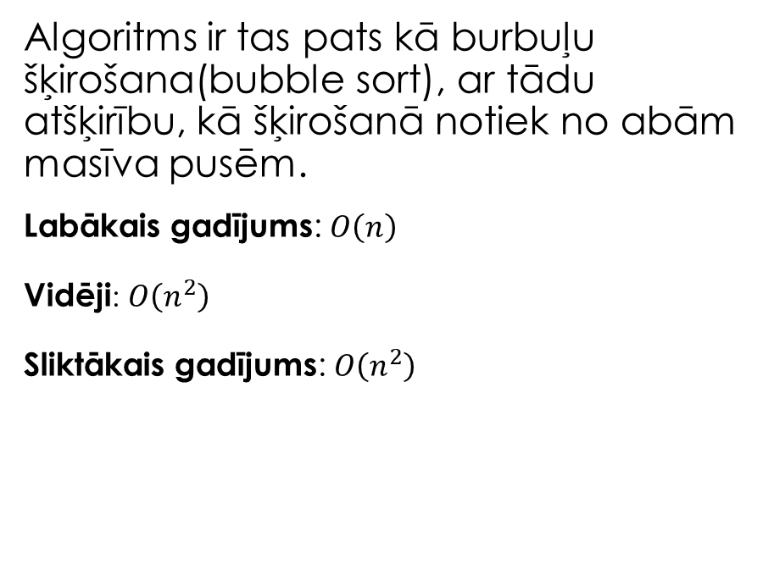
Shaker sort (šeikera šķirošana)
Algoritms ir tas pats kā burbuļu šķirošana(bubble sort), ar tādu atšķirību, kā šķirošanā notiek no abām masīva pusēm.
Labākais gadījums: $O\left(n\right)$
Vidēji: $O\left(n^{2}\right)$
Sliktākais gadījums: $O\left(n^{2}\right)$
Atsauce

Slide 6
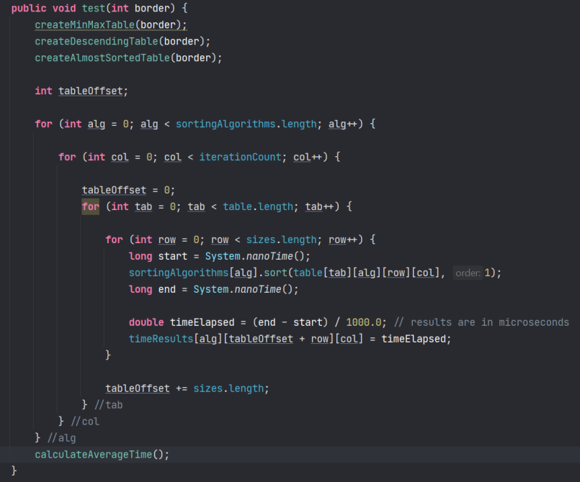
Mērījumu savākšana
Kopējais testu skaits ir 3.
Lai ērtāk izmērītu izpildes laiku, katrai klasei bija jāmanto interfeisu.
Katrs algoritms tika izpildīts 5 reizes, lai iegūtu vidējo vērtību.
Visi mērījumu rezultāti tika saglabāti un ierakstīti CSV failā.
Koda daļa, no kuras tiek palaisti mērījumi.

Slide 7
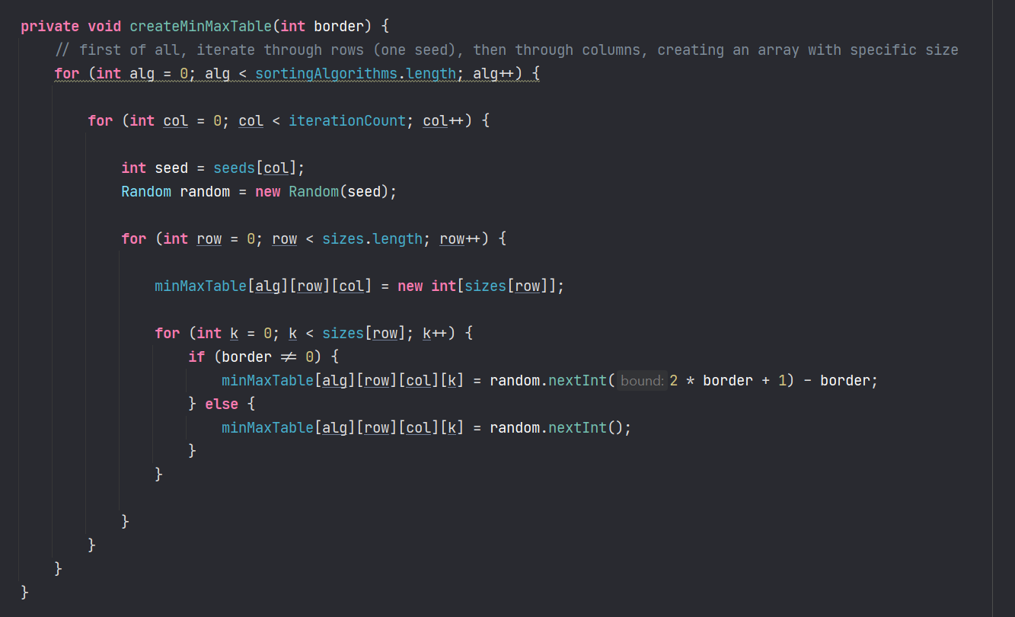
Mērījumu savākšana

Slide 8
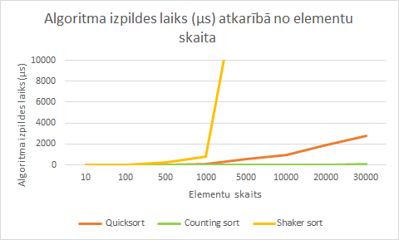
Pētījuma rezultāti

Slide 9
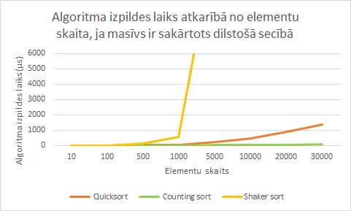
Pētījuma rezultāti

Slide 10
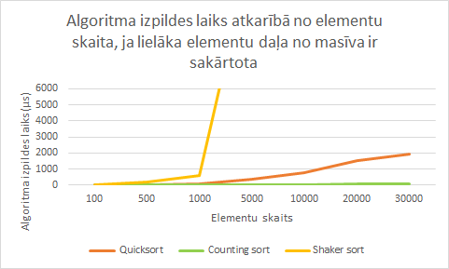
Pētījuma rezultāti

Slide 11
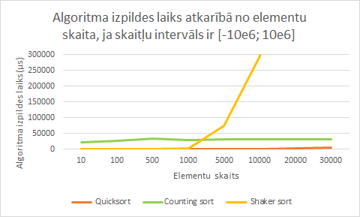
Pētījuma rezultāti

Slide 12
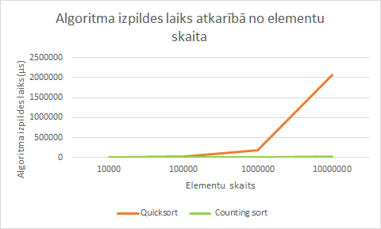
Pētījuma rezultāti

Slide 13
Secinājumi
Šķirošana ar saskaitīšanu ir visātrākais algoritms gandrīz visos mērījumos. Tomēr tā strādā tikai ar veseliem skaitļiem.
Hoara metode ir otrā pēc ātrdarbības metode, kura ir diezgan efektīva, lai būtu pielietota praksē.
Šeikera šķirošana ir vislēnākā metode, kuru labāk neizmantot praksē.

Slide 14
Paldies par uzmanību!

Slide 15

Github lapa
https://github.com/4math/sorting

